Slide 1
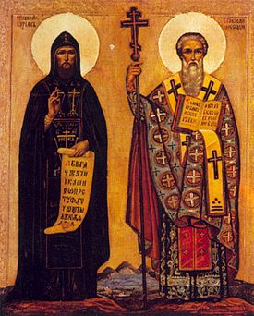
Кирилл и Мефодий
Создатели славянской азбуки

Slide 2
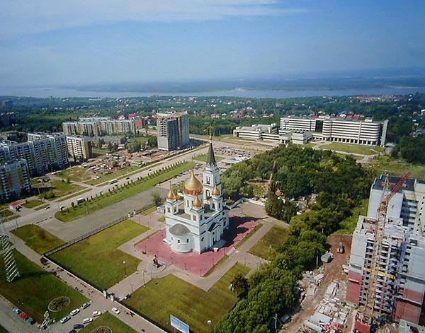
Происхождение
Братья Кирилл и Мефодий (в миру Константин и Михаил) жили в IX веке в Византии, г. Солунь
Отец был греческим военачальником, мать – славянкой по происхождению
В семье было 7 сыновей, из которых Мефодий – старший, Кирилл - младший

Slide 3
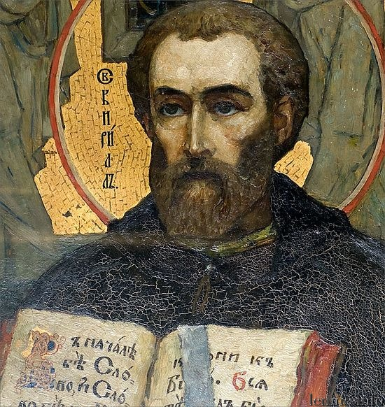
Годы учебы и учительства
Константин обучался у лучших константинопольских учителей философии, риторике, геометрии и пр.
Отказался от блестящего положения и ушел в монастырь, откуда был насильно возвращен и поставлен преподавателем
Мефодий до пострига сделал военно-административную карьеру

Slide 4
Создание славянской азбуки
Идея создания азбуки возникла в монастыре, куда Кирилл пришел к брату с учениками
Есть мнение, что славянская азбука была составлена еще в период Болгарской миссии братьев
Во время Моравской миссии по приглашению князя Ростислава братья три года переводили с греческого на славянский церковные книги, обучали жителей чтению и письму

Slide 5
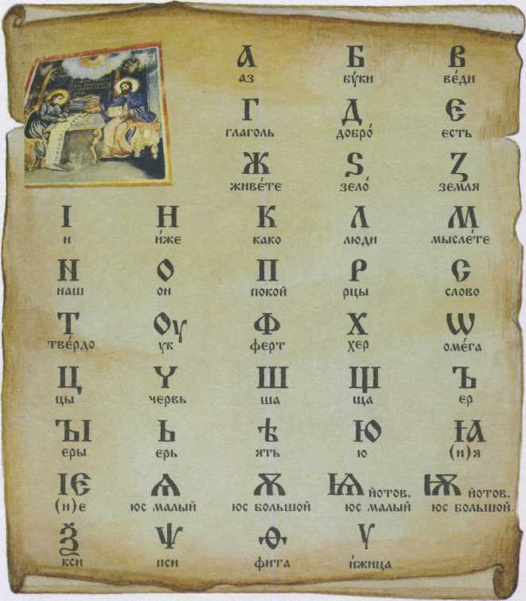
Славянская азбука
В кириллице 43 буквы
Братья приспособили греческий алфавит для звуков славянского языка
Алфавиты 108 языков пишутся в системе кириллицы
Существует мнение, что Кирилл создал глаголицу, а кириллицу доработал его ученик, либо кириллица была доработана им с вместе братом

Slide 6
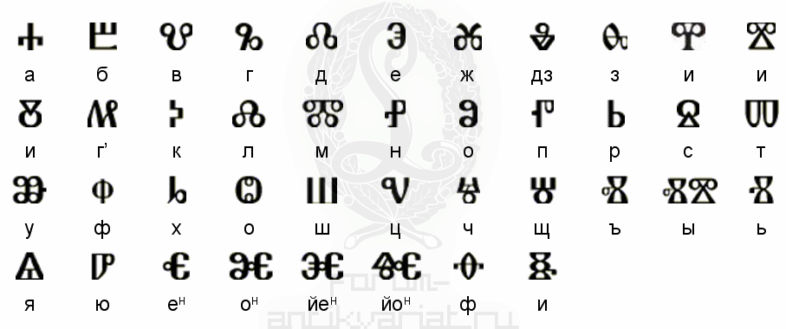
Глаголица и кириллица
Глаголица и кириллица почти полностью совпадают (различие в начертании)
Это не просто знаки, это собрание знаний, призывающее к стремиться к добру и мудрости
Кириллица как более удобная и простая система вытеснила глаголицу

Slide 7
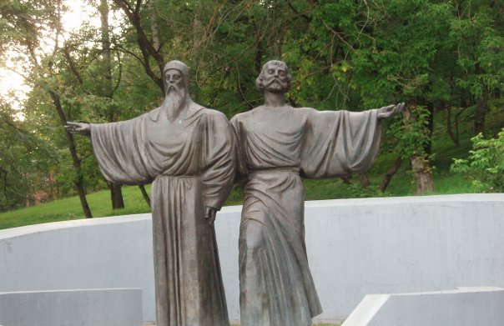
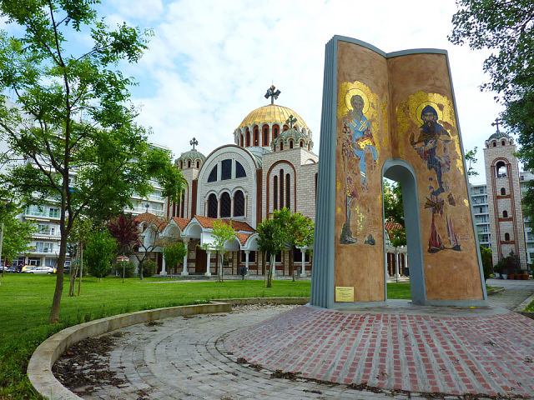
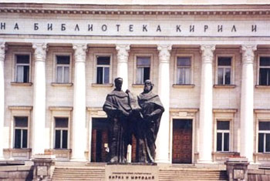
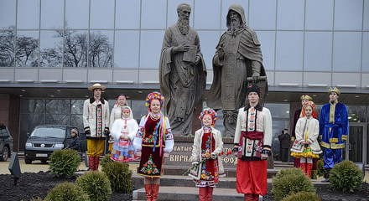
24 мая – День славянской письменности

